Slide 1
Муниципальное бюджетное дошкольное образовательное учреждение
«Детский сад комбинированного вида № 39»
Музыкально-дидактическая игра
«УГАДАЙ МУЗЫКАЛЬНЫЙ ИНСТРУМЕНТ»
Подготовила:
музыкальный руководитель
Белкова Светлана Александровна

Slide 2
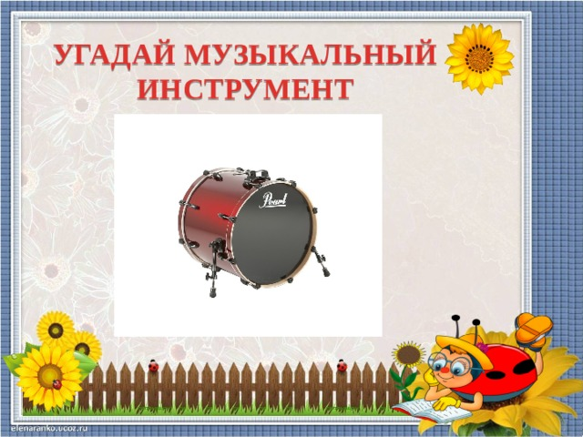


Slide 3
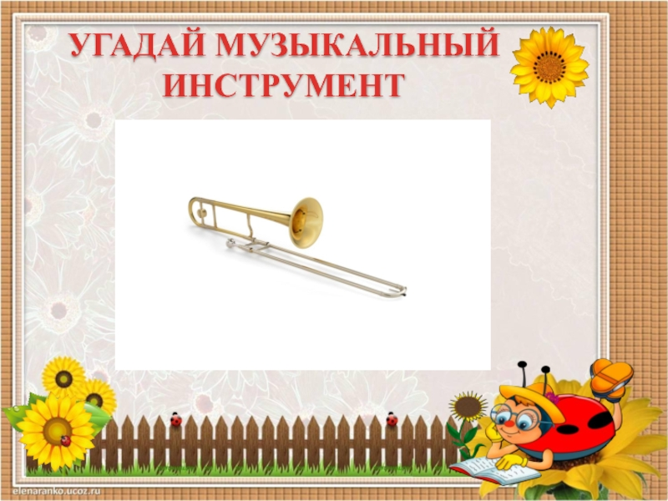

Slide 4
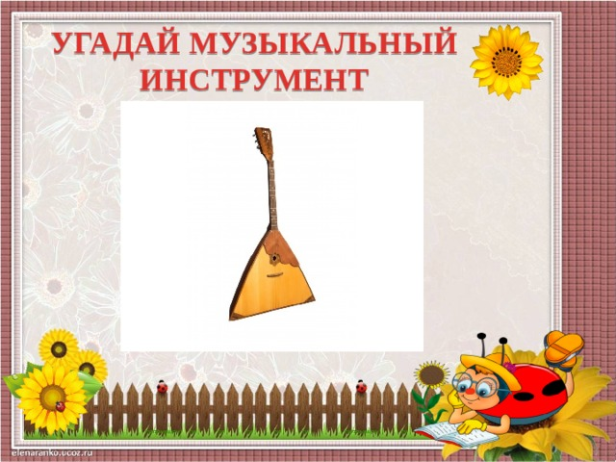

Slide 5
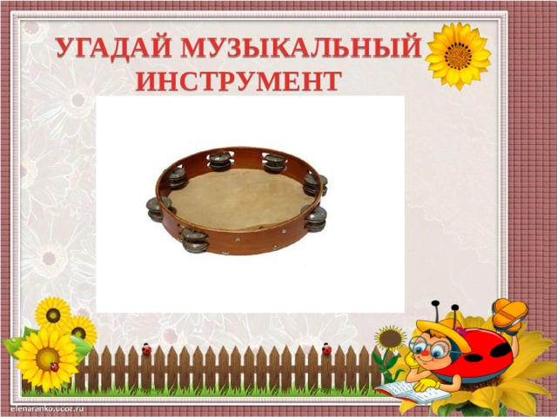

Slide 6
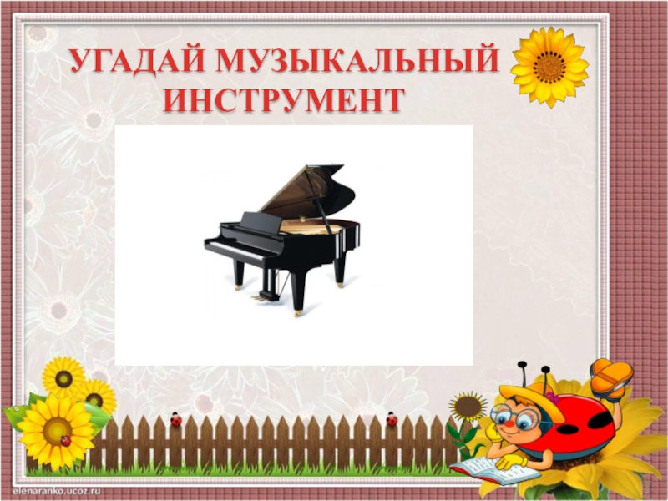

Slide 7
МОЛОДЦЫ!!!

